Slide 1
7x24小时 自动发货
2017年全新录制
基于Dubbo的
分布式系统架构实战
19.99元
百度云网盘

Slide 2
2017
7x24小时 自动发货
Qt5/Qt4/C++
软件编程实战项目开发
5.99元
百度云网盘

Slide 3
2017
7x24小时 自动发货
Web前端攻城狮培养计划
前端小白入门
9.99元
百度云网盘

Slide 4
2017
7x24小时 自动发货
Web前端攻城狮培养计划
前端小白入门
9.99元
百度云网盘

Slide 5
2017
7x24小时 自动发货
微服务架构的分布式事务解决方案
（Dubbo分布式事务处理）
5.99元
百度云网盘

Slide 6
2017
7x24小时 自动发货
基于Dubbo的分布式系统
架构实战
9.99元
百度云网盘

Slide 7
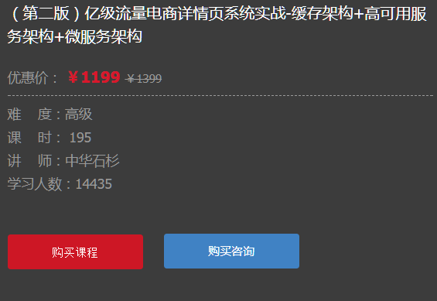

Slide 8
2017
7x24小时 自动发货
亿级流量电商详情页系统实战
缓存+高可用服务+微服务架构
5.99元
百度云网盘

Slide 9
2017
7x24小时 自动发货
Tensorflow 深度学习
基础入门+项目实战
5.99元
百度云网盘

Slide 10
2017
7x24小时 自动发货
IntelliJ IDEA视频教程
零基础入门到精通
5.99元
百度云网盘

Slide 11
2017
7x24小时 自动发货
Tensorflow模块神经网络
视频+源码
5.99元
百度云网盘

Slide 12
7x24小时 自动发货
2017年全新录制
Tensorflow 12周课程
基础入门+项目实战
5.99元
百度云网盘

Slide 13
7x24小时 自动发货
2017年全新录制
微服务架构的分布式事务解决方案（Dubbo分布式事务处理）
5.99元
百度云网盘

Slide 14

7x24小时 自动发货
5.99元
官网最新版
批量激活码

Slide 15
7x24小时 自动发货
5.99元
官网最新版
批量激活码

Slide 16
7x24小时 自动发货
2017年全新录制
Elasticsearch
顶尖高手系列
高手进阶篇
19.99元
百度云网盘

Slide 17
7x24小时 自动发货
2017年全新录制
Elasticsearch
顶尖高手系列
高手进阶篇
19.99元
百度云网盘

Slide 18
7x24小时 自动发货
2017年全新录制
Tensorflow模块神经网络
视频+源码
5.99元
百度云网盘

Slide 19
7x24小时 自动发货
2017年全新录制
Elasticsearch
顶尖高手系列
快速入门篇
5.99元
百度云网盘

Slide 20

7x24小时 自动发货
2017年全新录制
Qt5/Qt4/c++
软件编程实战项目开发
5.99元
百度云网盘

Slide 21
直接拍下！
自动发货！
自动发送到旺旺！
拍前无需联系客服！
不在线也可购买！

Slide 22
本店承诺：
本店视频都经过店主精心整理，全高清！
百度网盘链接，方便下载和在线观看！
7x24小时自动发货到您的旺旺！
满意请给全五星好评！

Slide 23
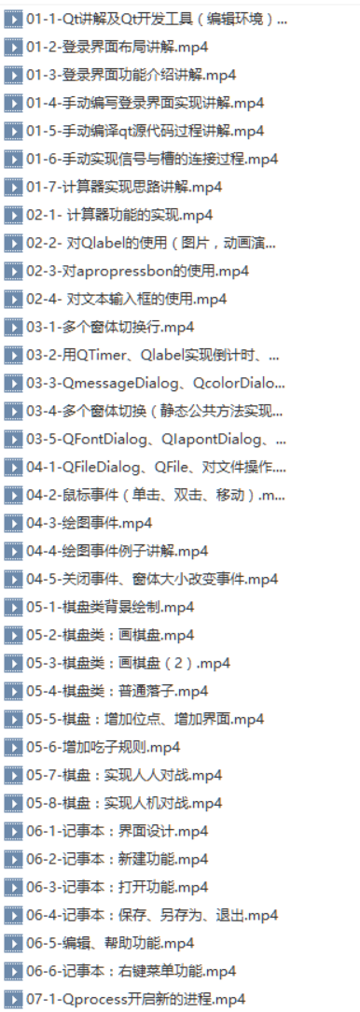
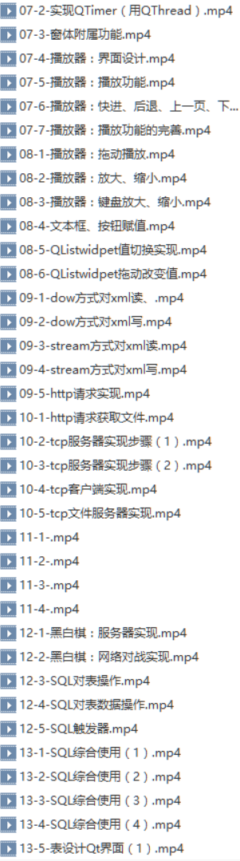
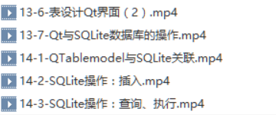

Slide 24
HOT
2017年全新录制
Elasticsearch
顶尖高手系列
快速入门篇
全自动发货
7x24小时
百度云网盘

Slide 25

HOT
2017年全新录制
Elasticsearch
顶尖高手系列
快速入门篇

Slide 26
HOT
2017年全新录制
Elasticsearch
顶尖高手系列
高手进阶篇

Slide 28
2017年全新录制
百度云网盘
Elasticsearch
顶尖高手系列
高手进阶篇
全自动发货
7x24小时
惊爆价19.99元

Slide 29
2017年全新录制
百度云网盘
基于Dubbo的
分布式系统架构实战
全自动发货
7x24小时
惊爆价19.99元

Slide 30
官网最新版
批量激活码
全自动发货
7x24小时
惊爆价5.99元

